Slide 1
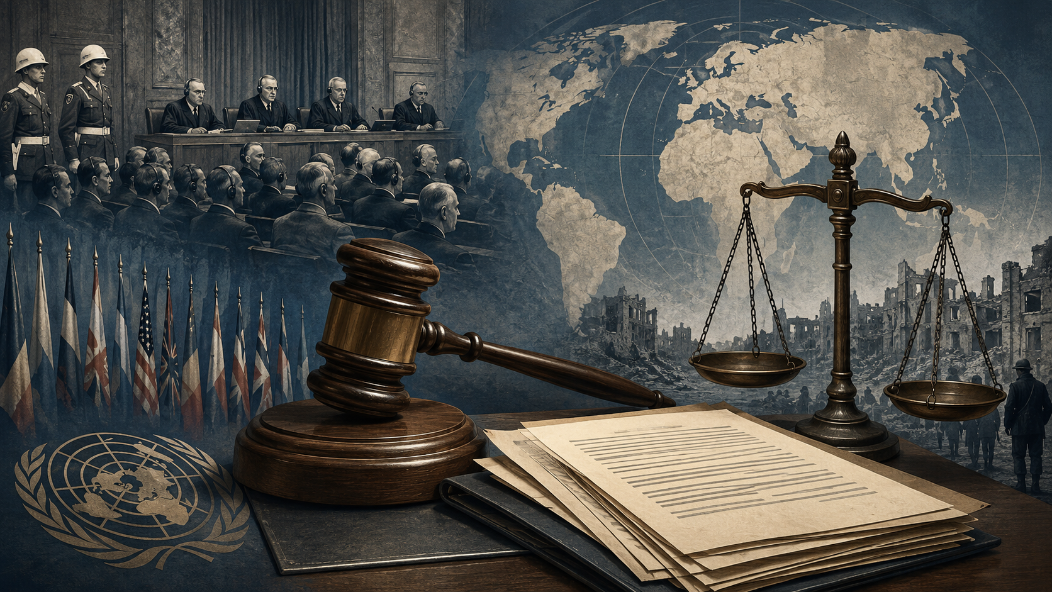
проект по истории
От Нюрнберга
к современному праву
Интерактивный сайт о том, как Нюрнбергский процесс изменил международное право

Slide 2
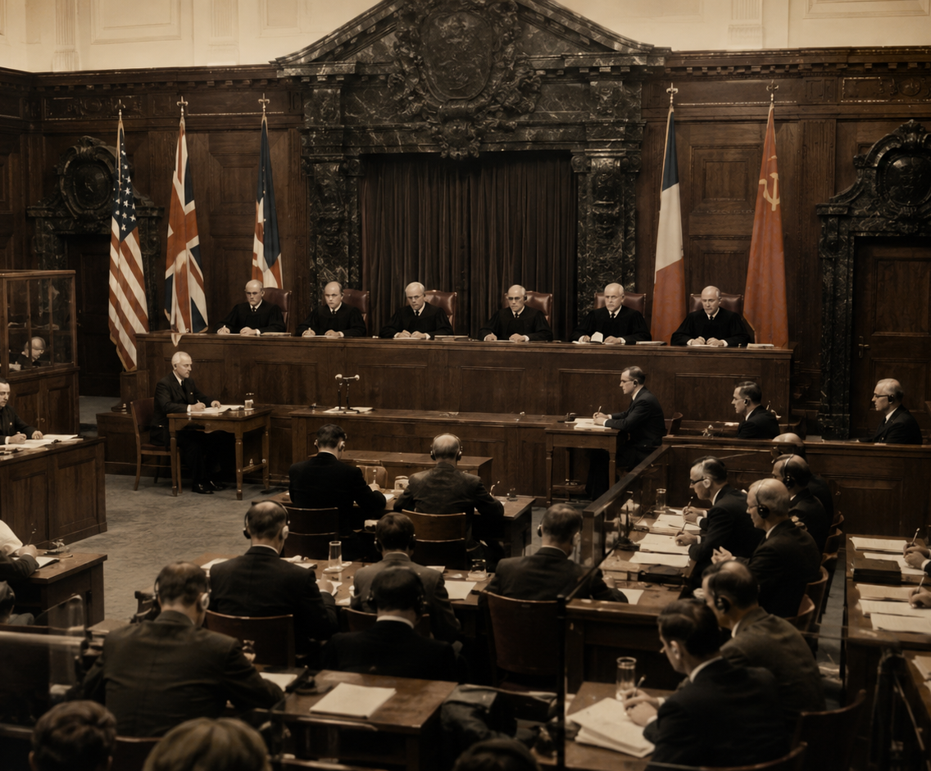
1. Описание темы проекта
Что изучает проект и почему эта тема важна
Нюрнбергский процесс — международный суд над главными нацистскими преступниками после Второй мировой войны.
В нашем проекте акцент не на датах или биографиях, а на главном правовом результате: после Нюрнберга идея международной ответственности стала гораздо понятнее и сильнее.
⚖️
Ключ темы
🎓
Фокус
Как суд 1945–1946 годов повлиял на правила, по которым сегодня оценивают международные преступления.
Простое объяснение сложной историко-правовой темы для школьников.
От Нюрнберга к современному праву • 2

Slide 3
2. Проблема проекта
Почему просто рассказать о процессе недостаточно
Проблема
📚
Сложный язык
Школьники часто знают Нюрнбергский процесс только как «суд над нацистами», но не понимают, почему он важен для современного международного права.
Тема часто объясняется юридическими терминами.
🌍
Нет связи с сегодняшним днём
Кажется, что процесс остался только в прошлом.
Вывод
Нужен цифровой формат, который объясняет тему коротко, наглядно и позволяет проверить понимание.
🖱️
Пассивное изучение
Обычный текст хуже удерживает внимание, чем интерактив.
От Нюрнберга к современному праву • 3

Slide 4
3. Цели и задачи проекта
Что мы хотели получить в результате
1
Кратко объяснить сам Нюрнбергский процесс и работу трибунала.
🎯
Цель проекта
Создать интерактивный сайт, который простым языком показывает, как Нюрнбергский процесс повлиял на международное право.
2
Показать изменения в праве через сравнение «было / стало».
3
Выделить главные принципы: личная ответственность, преступления против человечности, преступный приказ.
4
Добавить мини-тест, чтобы пользователь мог проверить понимание.
От Нюрнберга к современному праву • 4

Slide 5
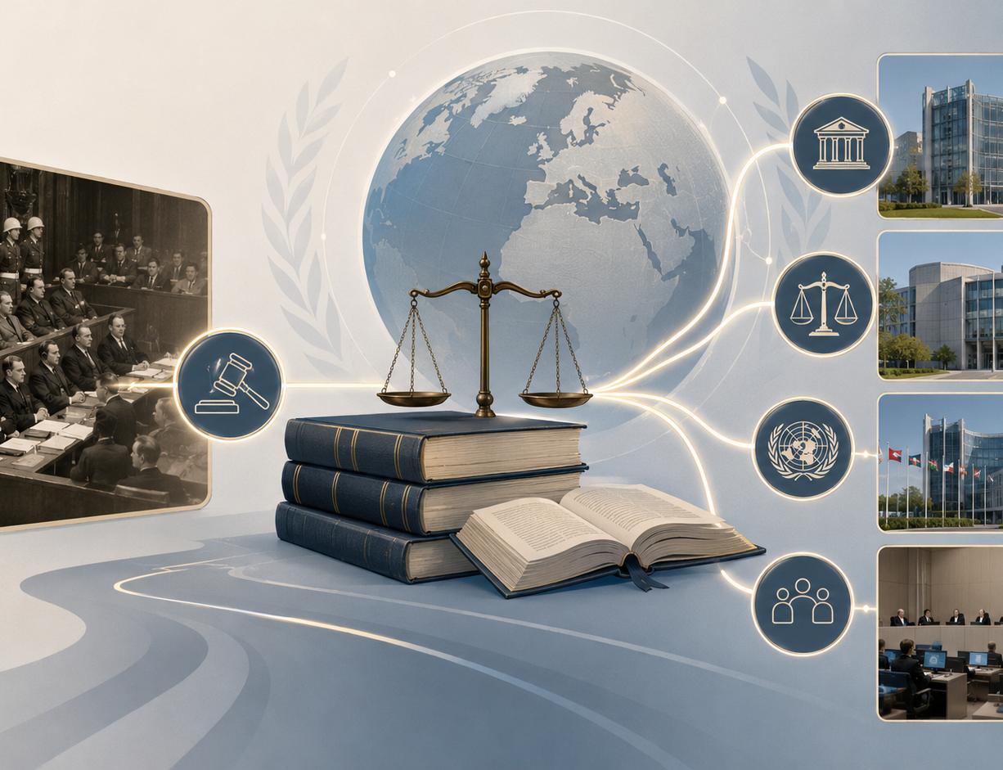
4. Проектное решение
Как устроен интерактивный сайт
🏁
Стартовый экран
Коротко объясняет тему сайта.
🧩
Карточки по шагам
Пользователь выбирает раздел и читает объяснение.
🔄
Было / стало
Показывает правовые изменения до и после Нюрнберга.
✅
Мини-тест
Проверяет понимание главных идей.
От Нюрнберга к современному праву • 5

Slide 6
5. Что удалось, а что не удалось реализовать
Удалось реализовать
Не удалось / можно улучшить
✓ интерактивные разделы по теме
✓ сравнение «до / после Нюрнберга»
✓ мини-тест с подсветкой ответов
✓ результат теста
✓ адаптивный внешний вид для показа
• пока нет реальных архивных фотографий внутри сайта
• тест небольшой — его можно расширить
• нет сохранения результатов пользователя
• дизайн можно дополнить анимациями
От Нюрнберга к современному праву • 6

Slide 7
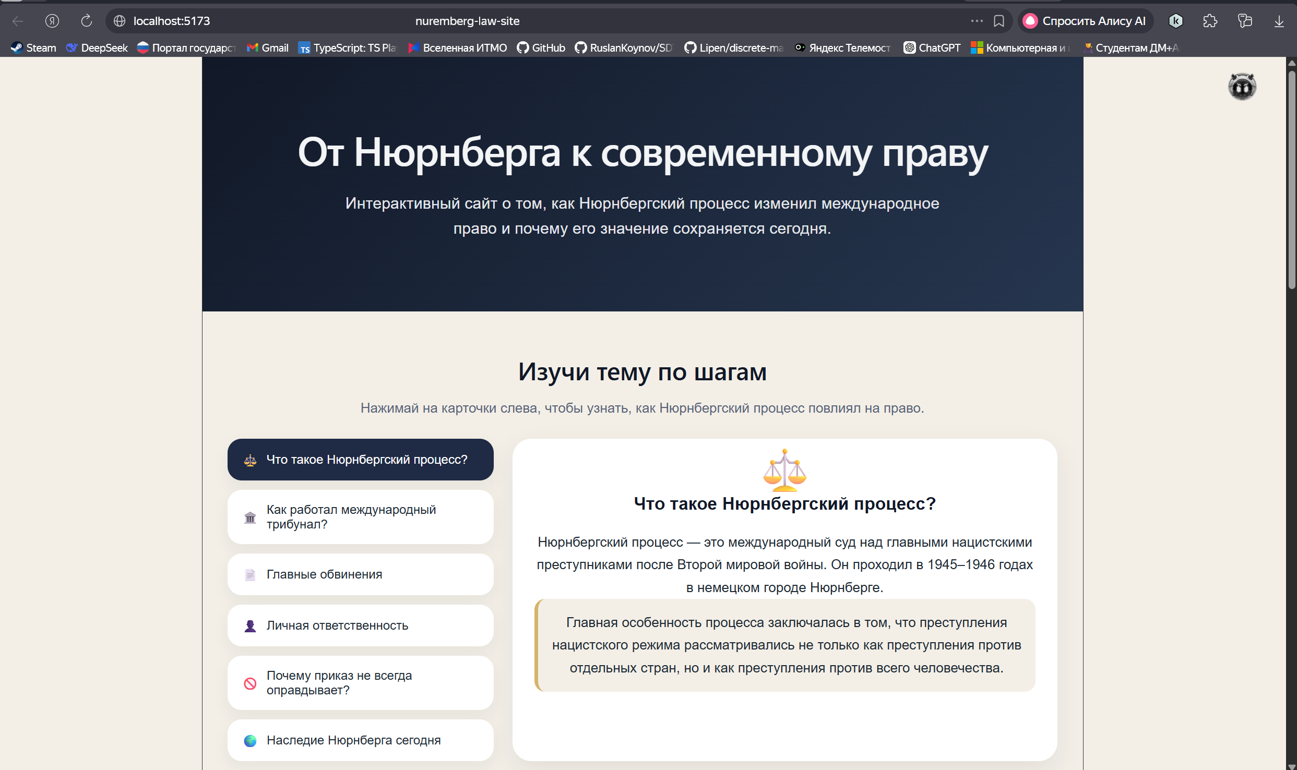
6. Демонстрация работоспособности проекта
От Нюрнберга к современному праву • 7

Slide 8
Итог проекта
Мы создали рабочий прототип интерактивного сайта, который помогает понять, почему Нюрнбергский процесс важен не только как историческое событие, но и как основа современного международного права.
Главная идея: международные преступления не должны оставаться без суда, а виновные могут нести личную ответственность.
Спасибо за внимание
От Нюрнберга к современному праву • 8

